Slide 1
Escrita da Língua de Sinais: SignWriting como ferramenta no letramento de surdos
Prof. Fernando Henrique Fogaça Carneiro
Profa. Priscila de Abreu Bortoletti

Slide 2
Objetivo
Discutir o papel da Escrita da Língua de Sinais, no sistema SignWriting, no processo de letramento de alunos surdos matriculados em uma escola bilíngue na cidade de Porto Alegre

Slide 3
Organização da apresentação
Teorizações: estudos sobre linguística, alfabetização e letramento
Alfabetização de surdos em língua portuguesa
Alfabetização e Letramento de surdos a partir de uma escrita da língua de sinais
Letramento de surdos a partir do SignWriting
Considerações finais

Slide 4
Teorizações: estudos sobre linguística, alfabetização e letramento

Slide 5
Signo
Signo
Significante
Significado
Fonte: Elaborado pelos autores a partir da teoria de Saussure (2006).

Slide 6

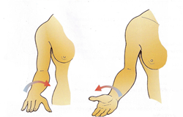
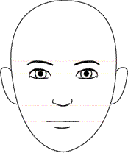

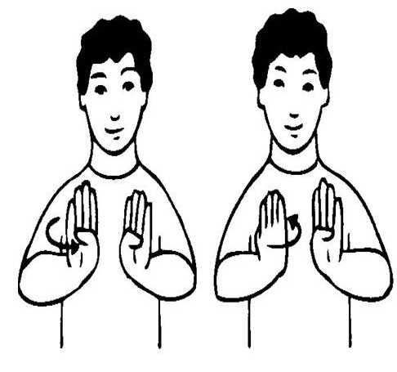

Significante e Significado
P+O+R+T+A
+
+
+
para frente
POR-TA
[ˈpɔᵣ.ta]
PORTA
Fonte: Elaborado pelos autores a partir da teoria de Saussure (2006).

Slide 7
Alfabetização
Chamamos de alfabetização o ensino e o aprendizado de uma outra tecnologia de representação da linguagem humana [...] (SOARES; BATISTA, 2005, p. 24, grifo do autor).

Slide 8
Letramento
[É] o conjunto de conhecimentos, atitudes e capacidades envolvidos no uso da língua em práticas sociais e necessários para uma participação ativa e competente na cultura escrita. (SOARES; BATISTA, 2005, p. 24).

Slide 9
Alfabetização de surdos em língua portuguesa

Slide 10
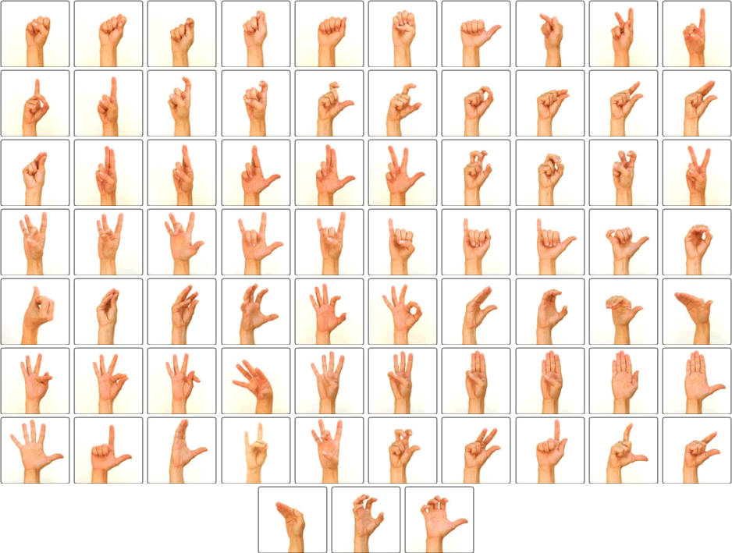
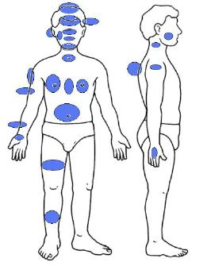
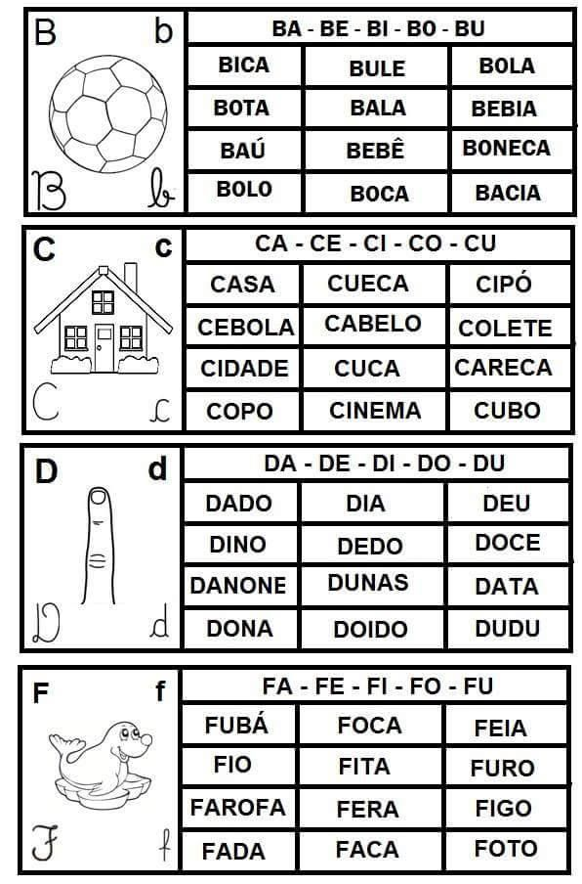
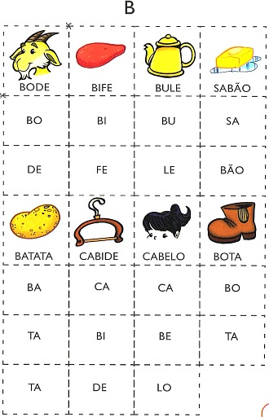
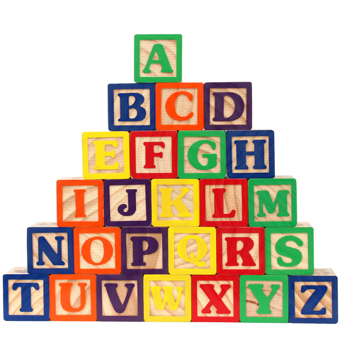
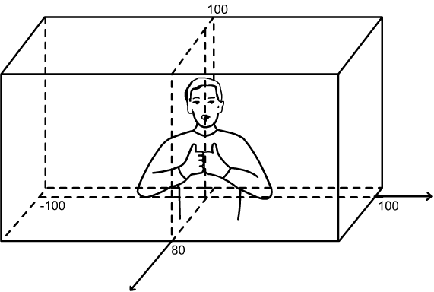
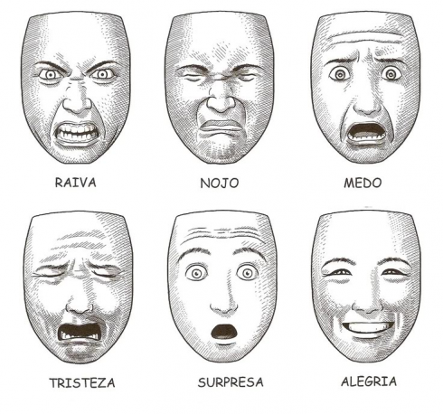
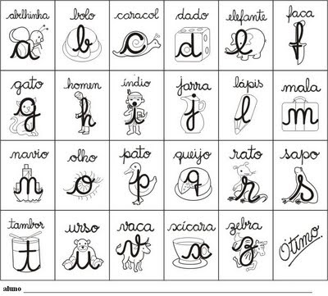
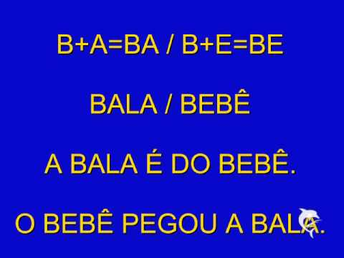
O processo de alfabetização
Alfabetização em Língua Portuguesa (LP)
Aquisição da LIBRAS
Fonte: Elaborado pelos autores a partir de imagens de domínio público.

Slide 11
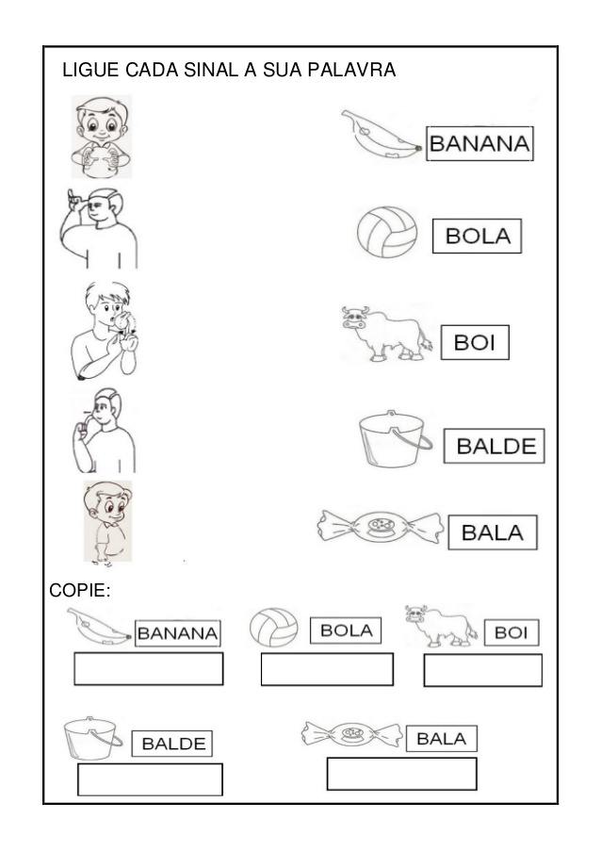
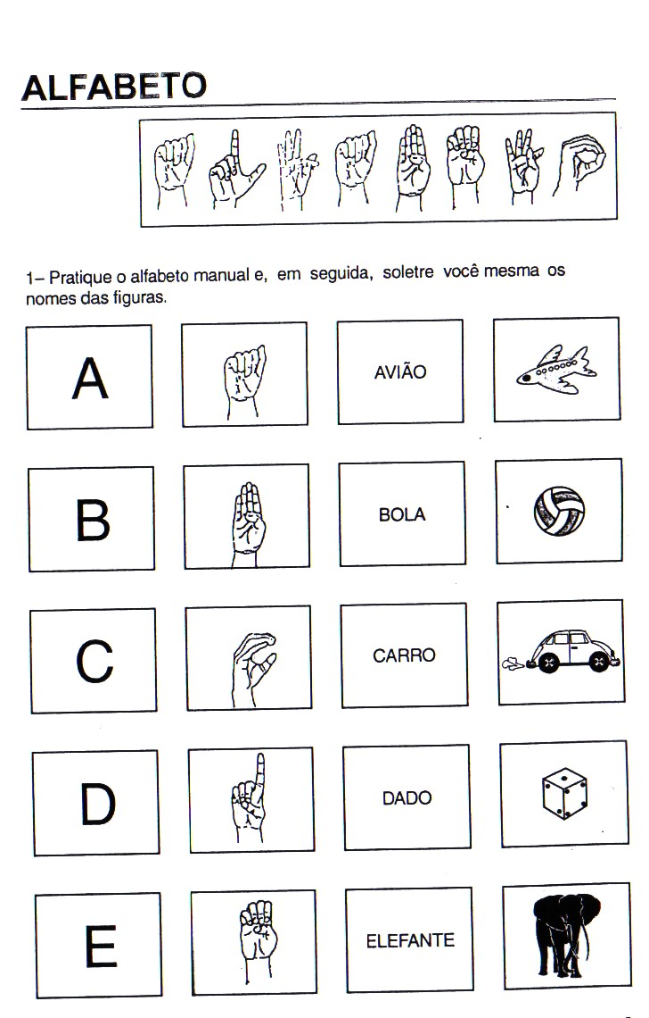
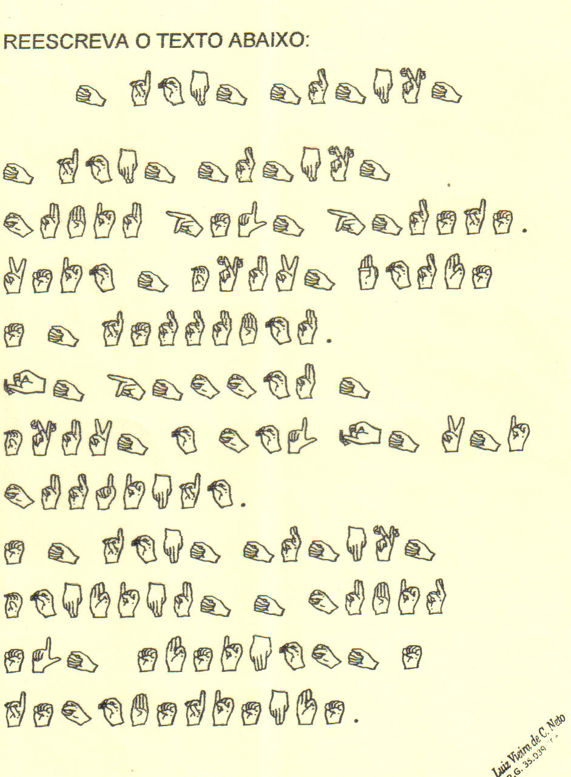
Estratégias de alfabetização em LP
Alfabeto manual
Letras soltas
Palavras soltas
Fonte: Elaborado pelos autores a partir de imagens de domínio público.

Slide 12
Alfabetização de surdos em LP
[...] a escrita alfabética da língua portuguesa no Brasil não serve para representar significação com conceitos elaborados na LIBRAS,¹ uma língua visual espacial. Um grafema, uma sílaba, uma palavra escrita no português não apresenta nenhuma analogia com um fonema, uma sílaba e uma palavra na LIBRAS, mas sim com o português falado. A língua portuguesa não é uma língua natural da criança surda. (QUADROS, 1997, p. 5, grifo nosso).

Slide 13
Sugestões de leitura sobre alfabetização em LP
Ensino de língua portuguesa para surdos (SALLES et al., 2004).
Idéias para ensinar português para alunos surdos (QUADROS; SCHMIEDT, 2006).
A mediação semiótica no processo de alfabetização de surdos (CADER; FÁVERO, 2000).
Os processos de alfabetização e letramento em LIBRAS: um processo semiótico (PEREIRA, 2009).
Algumas considerações sobre a interface entre a Língua Brasileira de Sinais (LIBRAS) e a Língua Portuguesa na construção inicial da escrita pela criança surda (PEIXOTO, 2006).

Slide 14
Alfabetização e Letramento de surdos a partir de uma escrita da língua de sinais

Slide 15
Escrita ou Transcrição?
“A língua de sinais é uma língua ágrafa? Não, mas, até bem pouco tempo, a língua de sinais era considerada uma língua sem escrita.” (GESSER, 2009, p. 42, grifo nosso).
“Acreditamos que [o SignWriting] possa contribuir para estudos mais aprofundados das línguas de sinais por possibilitar uma análise descritiva dos elementos formacionais manuais e não manuais constitutivos da língua; entretanto, não pode ser compreendido como registro escrito das línguas de sinais [...]” (LODI; HARRISON; CAMPOS, 2015, p. 14, grifo nosso).
“A escrita da língua de sinais é importante para nós surdos que temos muita dificuldade de escrever em português.” (STUMPF, 2005, p. 18, grifo nosso).
“Assim como as demais línguas de sinais existentes no mundo, a Libras constitui-se em uma língua ágrafa.” (LODI, 2014, p. 99, grifo nosso).
“Até pouco tempo a representação escrita [das línguas de sinais] não existia e, portanto, as línguas de sinais eram consideradas ágrafas.” (SILVA, 2013, p. 18, grifo nosso).
Para futuras discussões!

Slide 16
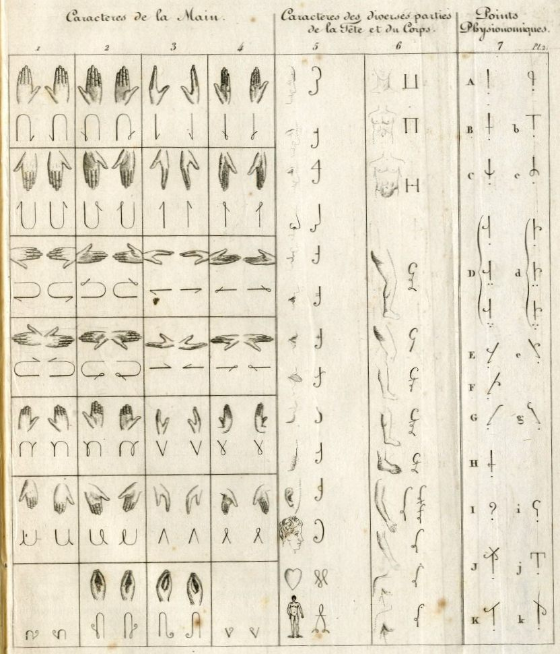
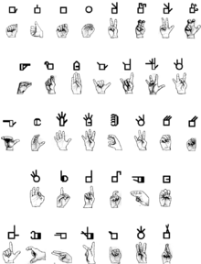
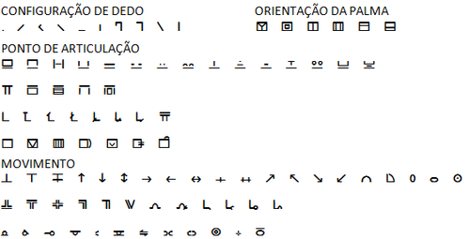
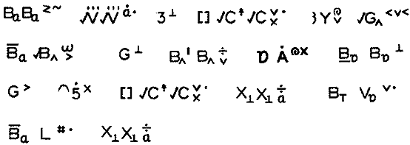
Sistemas de Escrita/Transcrição
Sistema ELiS por Mariângela Barros, em 2008
SignWriting por Valerie Sutton, em 1974.
Mimographie por Auguste Bebian, em 1825
Notação de Stokoe por William Stokoe, em 1960.
Fonte: Elaborado pelos autores a partir de imagens de domínio público.

Slide 17
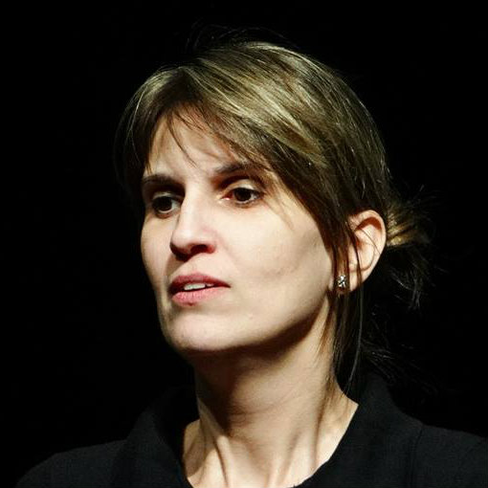
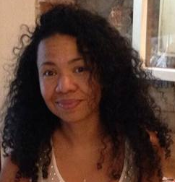
SignWriting no Brasil
Profa. Dra. Marianne Rossi Stumpf
Universidade Federal de Santa Catarina
Profa. Ma. Érika Vanessa de Lima Silva
Universidade Federal do Rio Grande do Sul

Slide 18
Letramento de surdos a partir do SignWriting

Slide 19
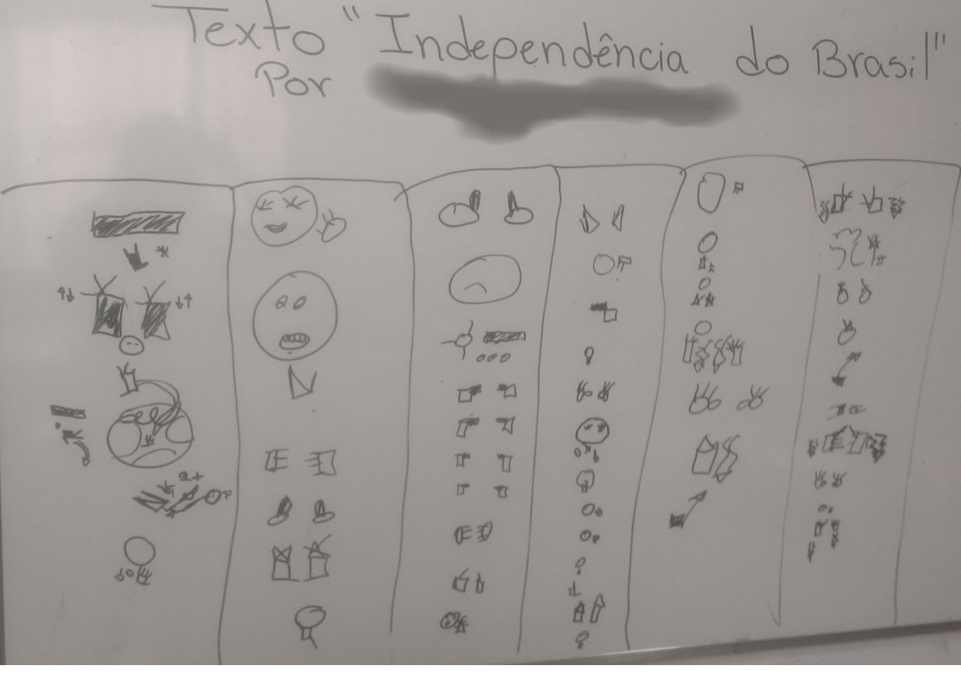
Materiais Apresentados
Produções de alunos surdos matriculados nos 2º e 3º anos do Ensino Fundamental.
Idades entre 7 e 9 anos.
Escritas espontâneas (cartas e anotações), avaliações, atividades propostas pelas professoras, práticas de leitura e práticas de escrita.
Texto espontâneo escrito por uma aluna em sala de aula, após estudos com a turma sobre a Independência do Brasil

Slide 20
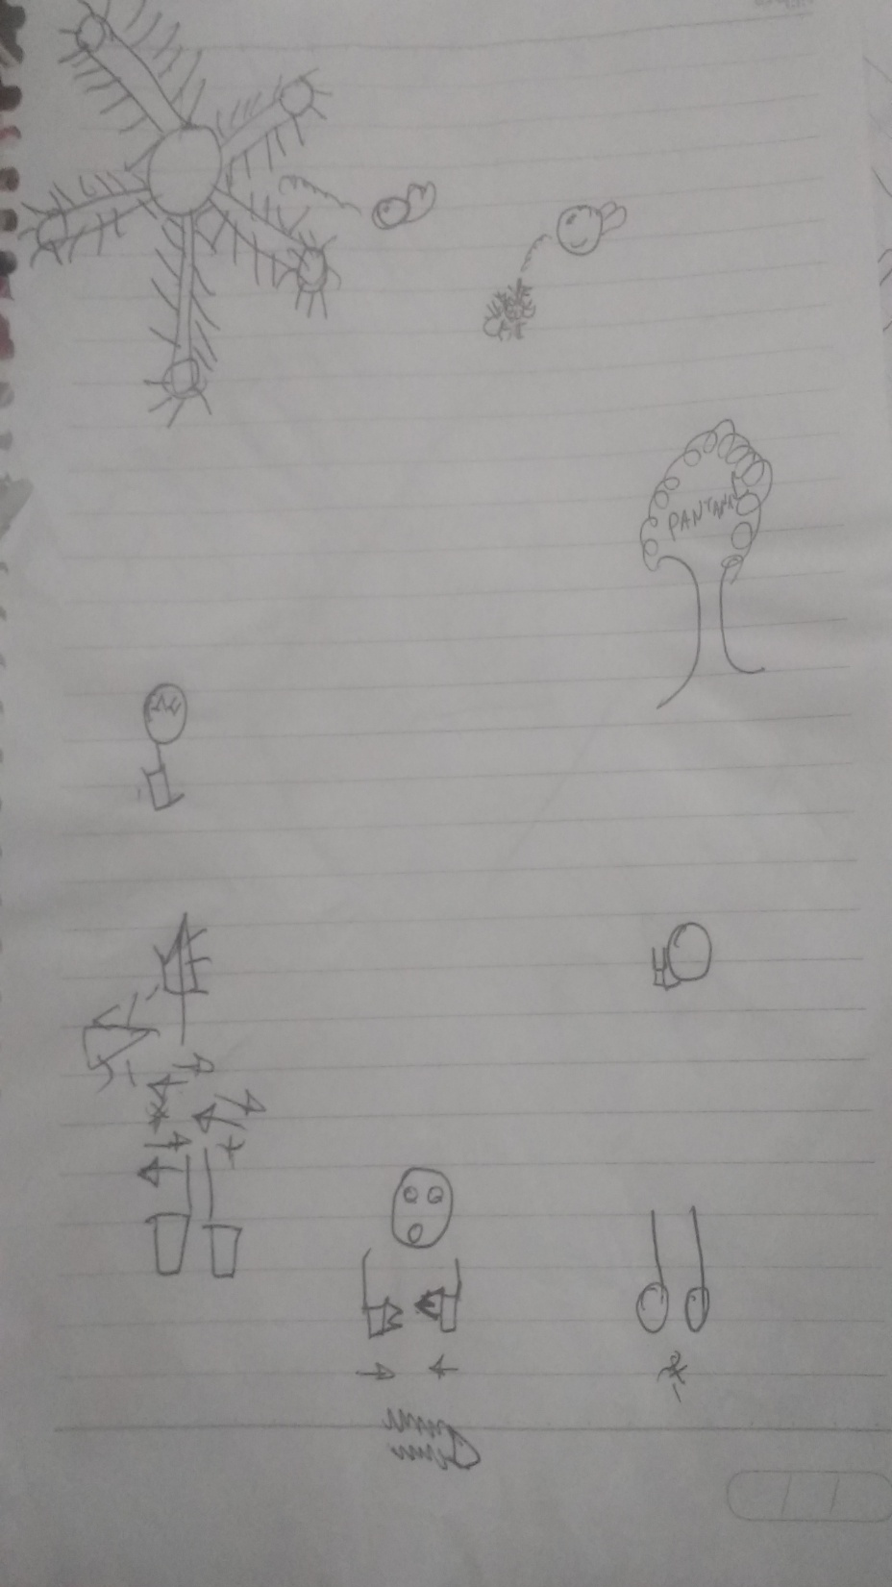
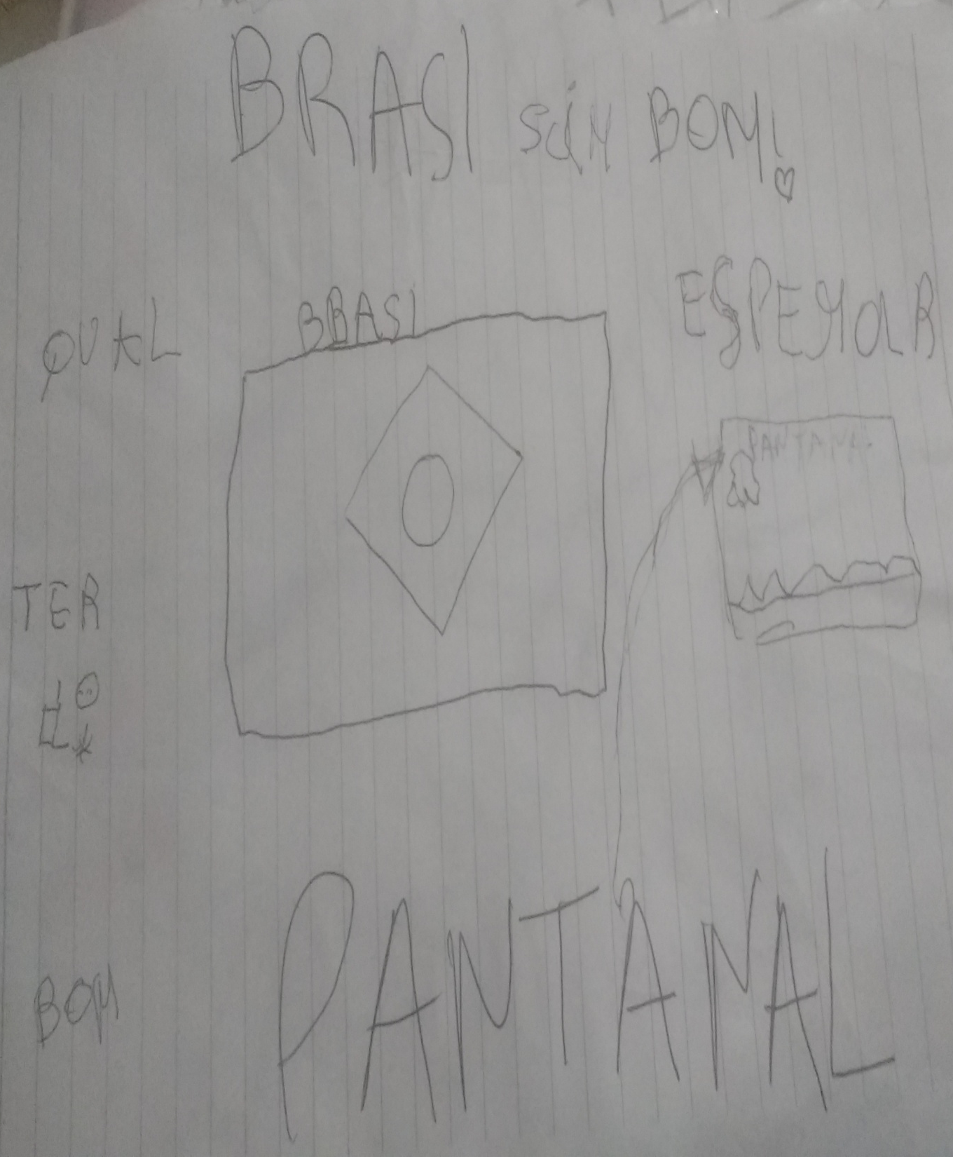
Escritas Espontâneas
Anotações de um aluno durante uma aula sobre o Brasil e os seus Biomas

Slide 21
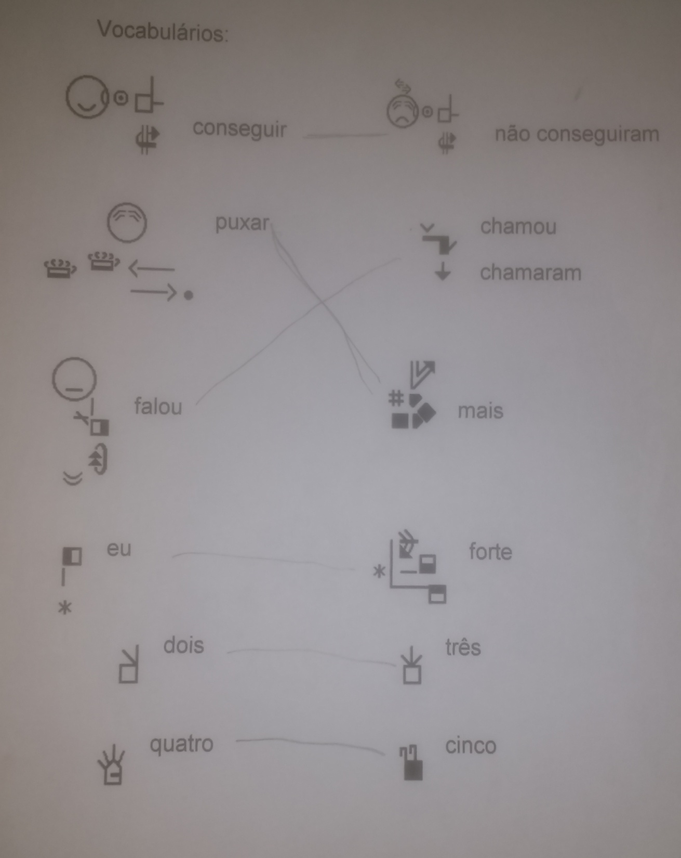
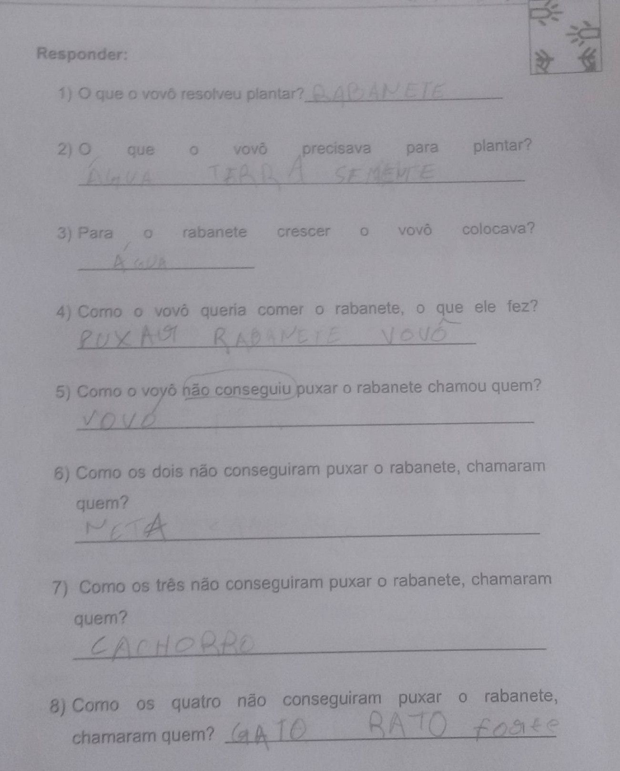
Avaliações
Avaliação escrita de um aluno, em língua portuguesa. Não houve a possibilidade de fazer perguntas para as professoras sobre palavras e sinais; mas havia um apoio em SW, o que parece ter sido suficiente.

Slide 22
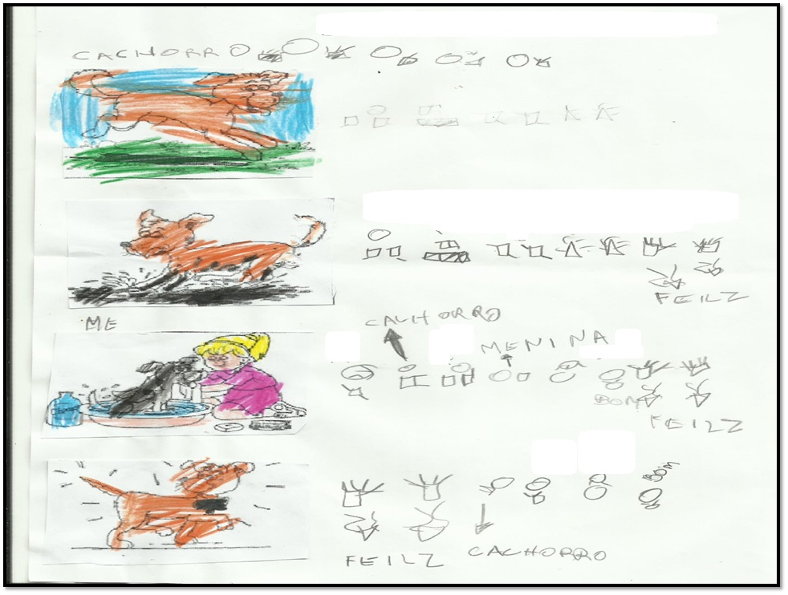
Atividades Propostas
Atividade sobre sequência lógica e prática de escrita proposta pelas professoras da turma. Após escrita em SW, a aluna escreveu as palavras em português que conhecia.
Cachorro susto ele cachorro ver
Correr pular brincar quer feliz
Triste cachorro perguntar menina banho bom feliz
Feliz cachorro falar banho bom.

Slide 23
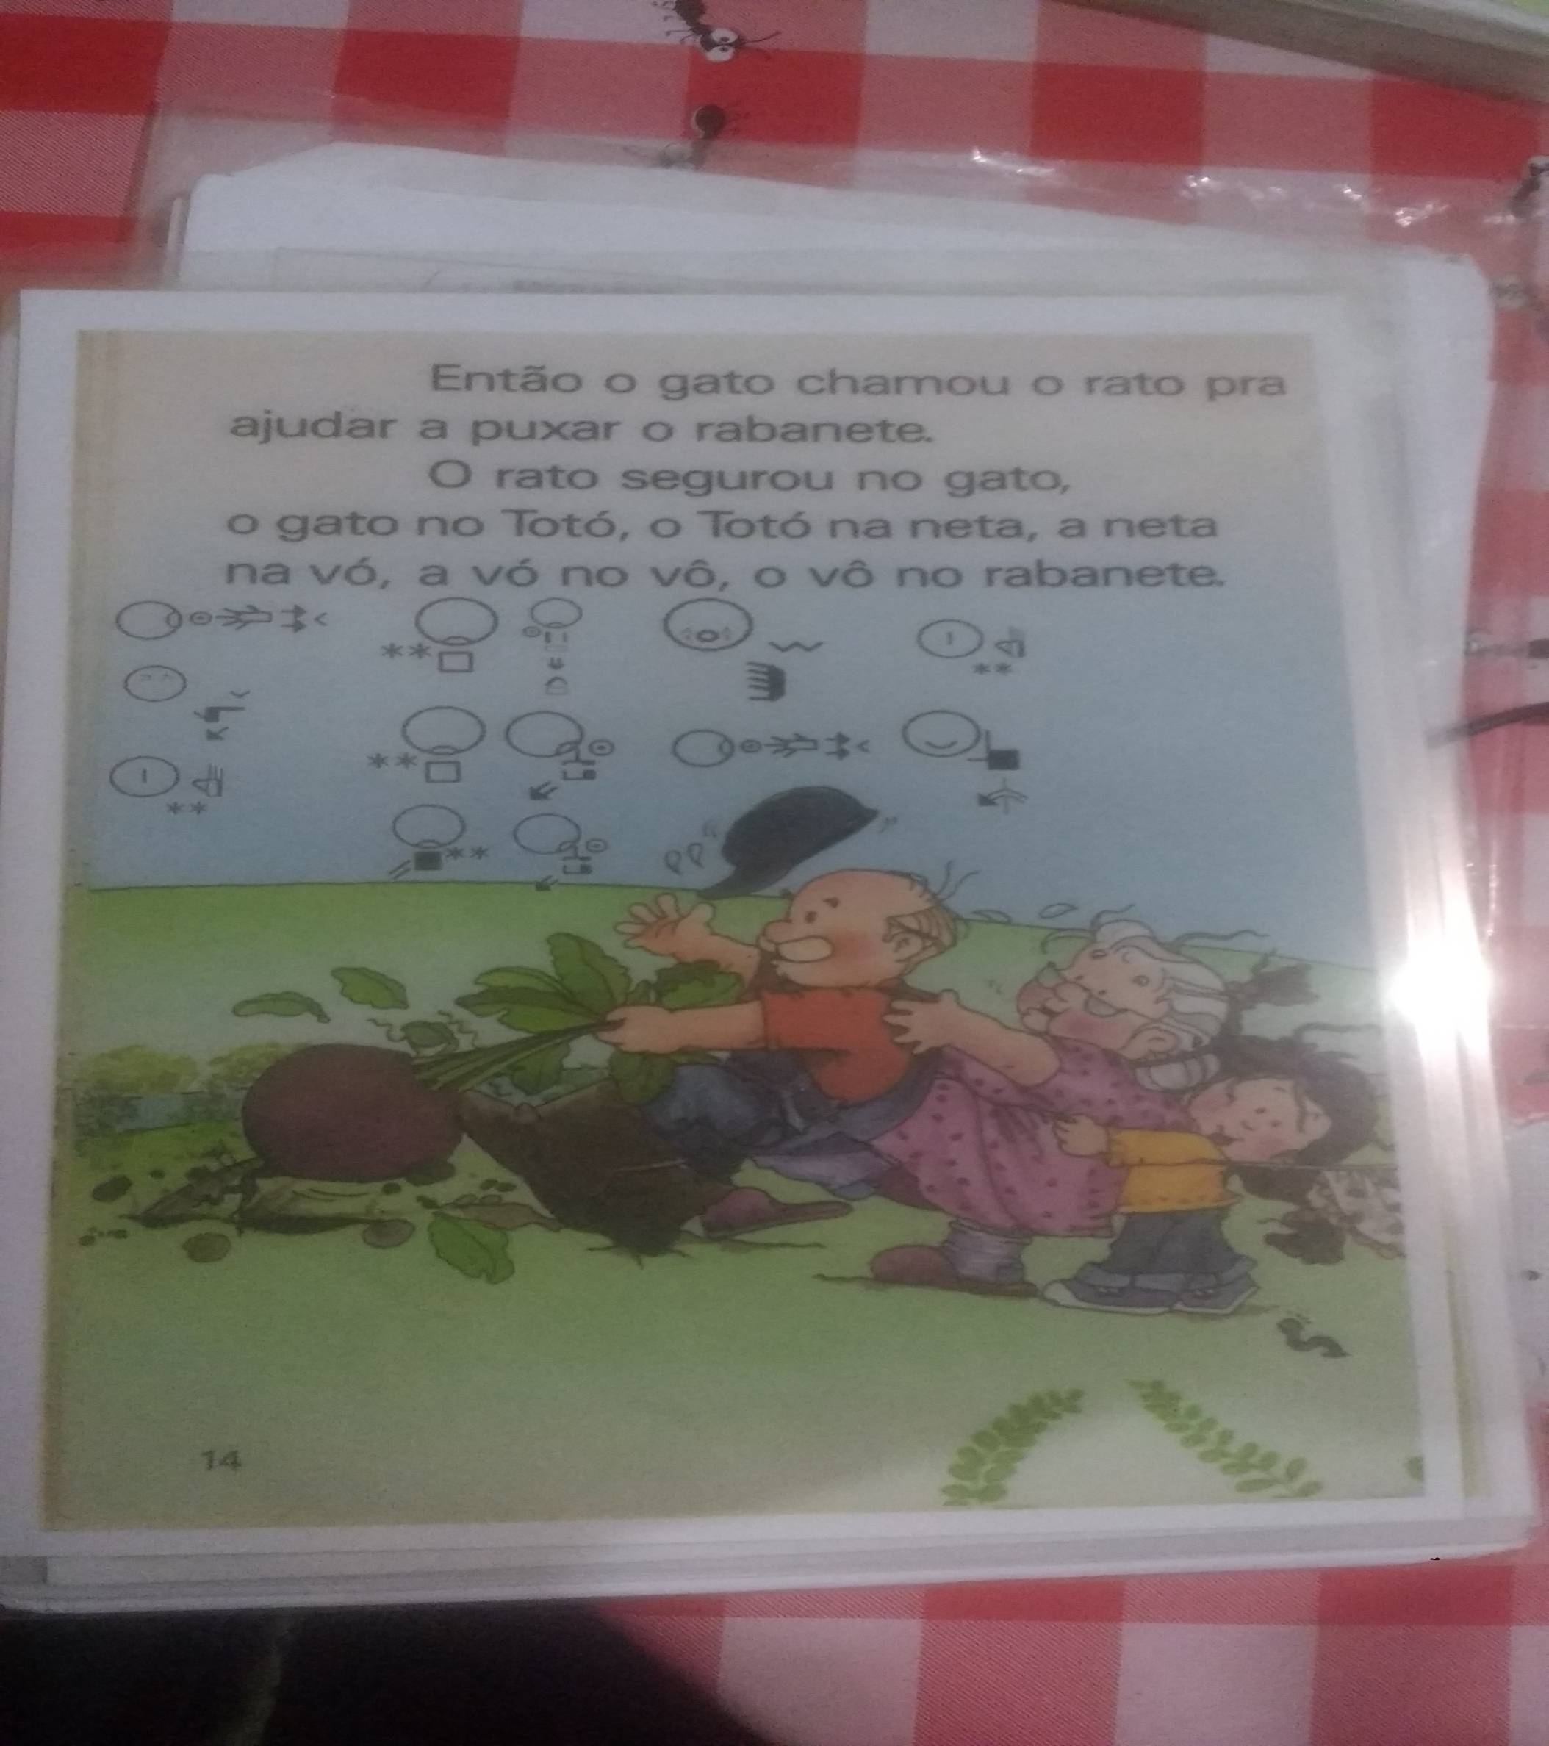
Práticas de Leitura
Livro de literatura infanto-juvenil transcrito para SW pela professora de Língua de Sinais e lido coletivamente.

Slide 24
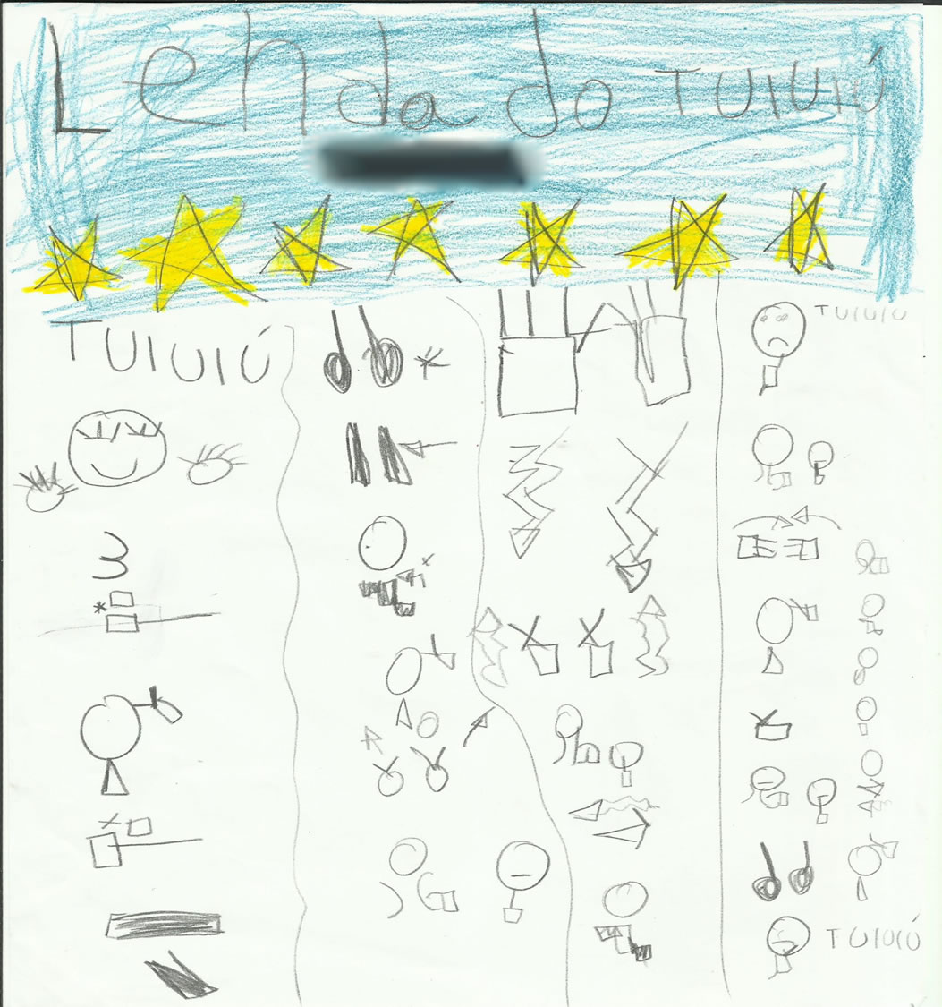
Práticas de Escrita
Tuiuiú muito 3 esperar índio esperar amigo.
Encontrar chegar comida índio dar Tuiuiú.
Feliz rio Tuiuiú peixe comer.
Tuiuiú triste Tuiuiú sumir índio procurar Tuiuiú encontrar triste.
Tuiuiú índio morrer velho fome comida Tuiuiú.
Escrita de um texto (em SW e/ou português) após estudos sobre a Lenda do Tuiuiú.

Slide 25
Considerações finais

Slide 26
Enfim...
Desse modo, é proporcionada a comparação entre a Língua de Sinais e a Língua Portuguesa, considerando que o uso deste sistema, “[...] juntamente com a língua portuguesa[,] facilita a compreensão dos alunos surdos e lhes dá uma leitura autônoma, visto que solicitarão menos o auxílio do professor e utilizarão o SW como apoio tornando o aprendizado natural sem sentimento de obrigação, longe de barreira linguística e/ou sentimento de incapacidade.” (PONTIN; SILVA, 2010, p. 8).

Slide 27
Referências
CADER, F. A. A.; FÁVERO, M. H. A mediação semiótica no processo de alfabetização de surdos. Revista Brasileira de Educação Especial, v. 6, n. 1, p. 117-131, 2000.
GESSER, A. Libras?: que língua é essa?: crenças e preconceitos em torno da língua de sinais e da realidade surda. São Paulo: Parábola, 2009.
HAUTRIVE, G. M. F.; SOUZA, E. M. A escrita da língua de sinais como meio natural para a alfabetização de crianças surdas. Revista Educação Especial, Santa Maria, v. 23, n. 37, p. 181-194, maio/ago. 2010.
LODI, A.C.B. Texto e Discurso em Libras: possibilidades de apropriação de práticas de leitura e produção de textos/discursos por alunos surdos. In: ERNST, A.; LEFFA, V.; SOBRAL, A. Ensino e linguagem: novos desafios. Pelotas: Educat, 2014. p. 97-126.
LODI, A. C. B.; HARRISON, K. M. P.; CAMPOS, S. R. L. Letramento e surdez: um olhar sobre as particularidades do contexto educacional. In: LODI, A. C. B.; MÉLO, A. D. B.; FERNANDES, E. (Org.). Letramento, bilinguismo e educação de surdos. 2. ed. Porto Alegre: Mediação, 2015. p. 11-24.
PEIXOTO, R. C. Algumas considerações sobre a interface entre a língua brasileira de sinais (LIBRAS) e a língua portuguesa na construção inicial da escrita pela criança surda. Caderno CEDES, Campinas, SP, v. 26, n. 69, p. 205-229, maio/ago. 2006.
PEREIRA, S. R. Os processos de alfabetização e letramento em LIBRAS: um percurso semiótico. 2009. 55 f. Trabalho de Conclusão de Curso (Graduação em Letras) – Faculdades Integradas Fafibe, Bebedouro, 2009.
PONTIN, B. R.; SILVA, E. V. L. Língua escrita: português/sinais (SW). In: ENCONTRO DO CÍRCULO DE ESTUDOS LINGUÍSTICOS DO SUL, 9., Palhoça, 2010. Anais... Palhoça: CELSUL, 2010. [Documento paginado não sequencialmente].
SALLES, H. M. M. L. et al. Ensino de língua portuguesa para surdos: caminhos para a prática pedagógica. Brasília, DF: MEC, SEESP, 2004.
SAUSSURE, F. Curso de linguística geral. Tradução de Antonio Chelini, José Paulo Paes e Izidoro Blikstein. 27. ed. São Paulo: Cultrix, 2006.
SOARES, M.; BATISTA, A. A. G. Alfabetização e letramento: caderno do professor. Belo Horizonte: Ceale/FaE/UFMG, 2005.
QUADROS, R. M. Educação de surdos: a aquisição da linguagem. Porto Alegre: Artes Médicas, 1997.
QUADROS, R. M.; SCHMIEDT, M. L. P. Idéias para ensinar português para alunos surdos. Brasília, DF: MEC, SEESP, 2006.

Slide 28
Obrigado!
fernando.carneiro@ufrgs.br
+55 51 98471-0058
pri.abreu90@gmail.com
+55 51 99669-6001

